Slide 1


Método newton-Raphson
Santiago Torres, Julián Tarazona, stefania García, esteban villa

Slide 2


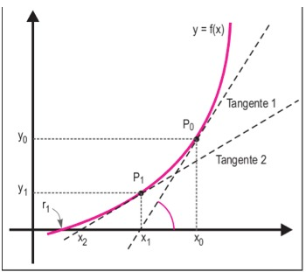


Definición
Este método de resolución numérica busca un cero de la función f(x) por aproximaciones sucesivas a partir de un valor inicial X₀ . El valor sucesivo X_{n+1} es la abscisa del punto en que la tangente a la gráfica de f(x) en X_{n} corta al eje Ox. Naturalmente es necesario que la función sea derivable.
Es decir que:

Slide 3
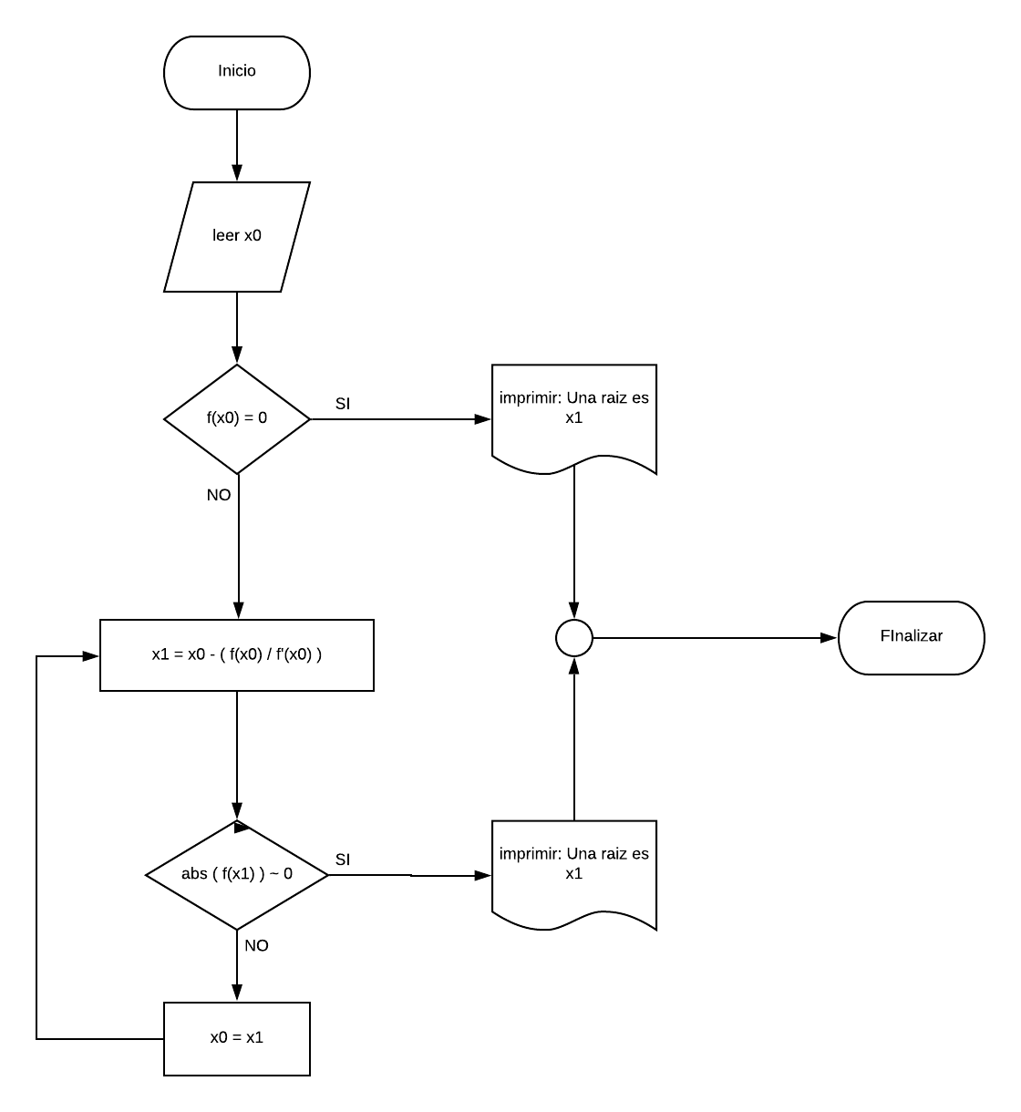
Diagrama de flujo

Slide 4
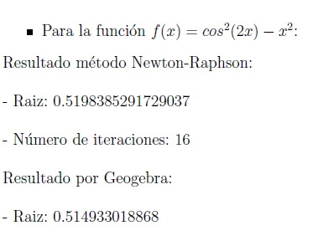
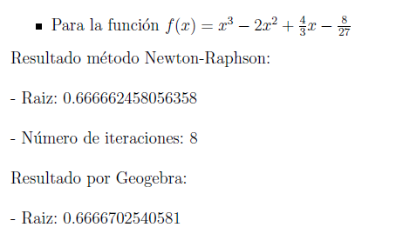
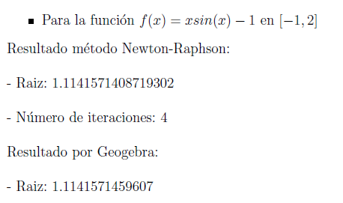
Comparaciones del algoritmo

Slide 5
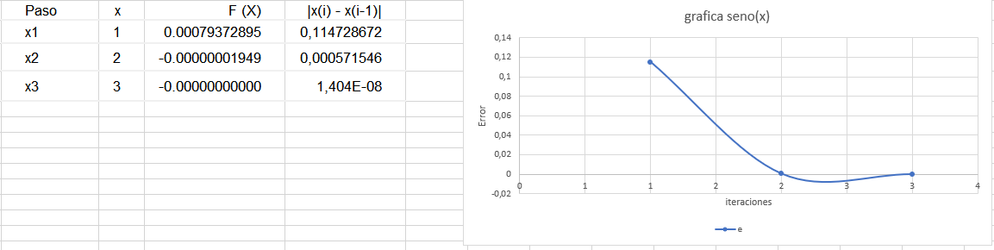
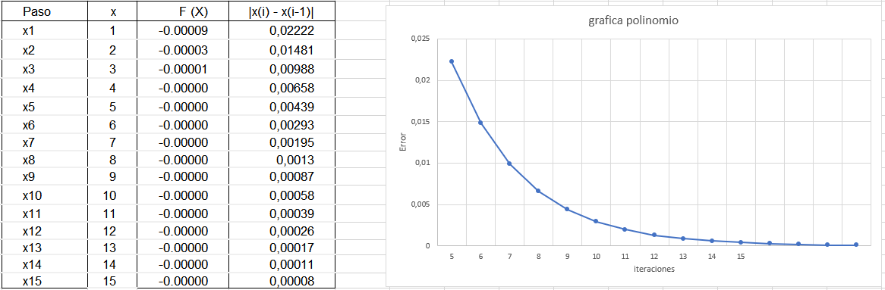
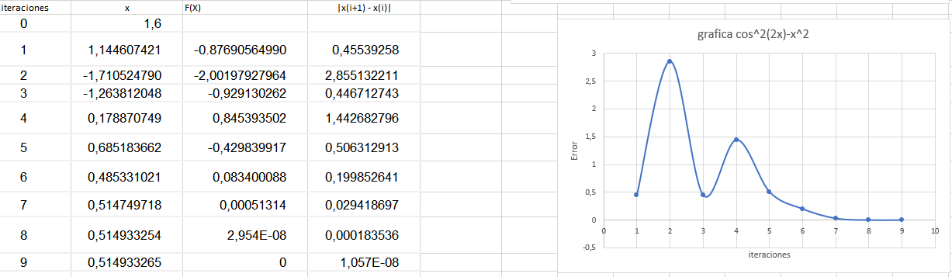
Convergencia

Slide 6

Gracias
Conclusiones
Este método en algunas situaciones no converge ,sino que oscila y esto ocurre si no hay una raíz real, es decir ,que esta es un punto de inflexión o si el valor x0 está muy alejado de la raíz buscada.
Un método por más precisión que pueda llegar a tener nunca va a ser capaz de llegar a la respuesta exacta debido a que la épsilon de la maquina (que representa la exactitud relativa de la aritmética del computador) demuestra la precisión finita de la aritmética en coma flotante.
El método de la bisección converge lentamente, lo que genera la propagación de error por la cantidad de operaciones e iteraciones necesaria para que el método converja. a diferencia del método de newton-Raphson que la propagación o error global termina siendo mucho menor

